Slide 1

Инновационная модель гражданско-патриотического воспитания младших школьников
«Крылья Приднестровья»
.
Выполнила учитель начальных классов: Бреккель О.И.
2025 г.

Slide 2

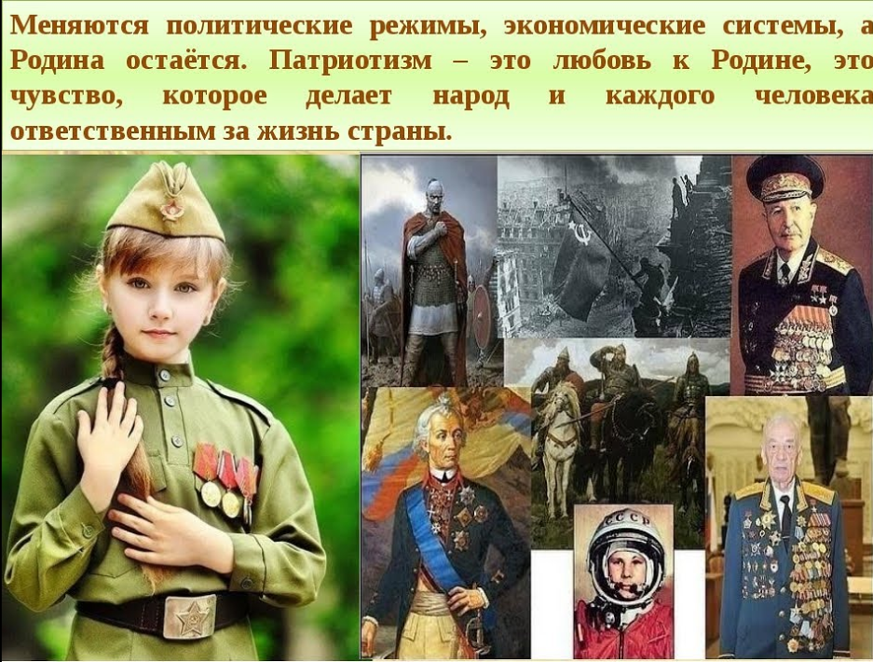
Актуальность
В условиях глобальных изменений важно воспитать поколение, осознающее свою идентичность и готовое к активному участию в жизни общества. Программа «Крылья Приднестровья» отвечает на этот вызов, развивая у детей чувство гордости за свою Родину и уважение к ее истории

Slide 3

Цель:
формирование активной жизненной позиции и любви к своей Родине через изучение истории, культуры и традиций Приднестровья

Slide 4


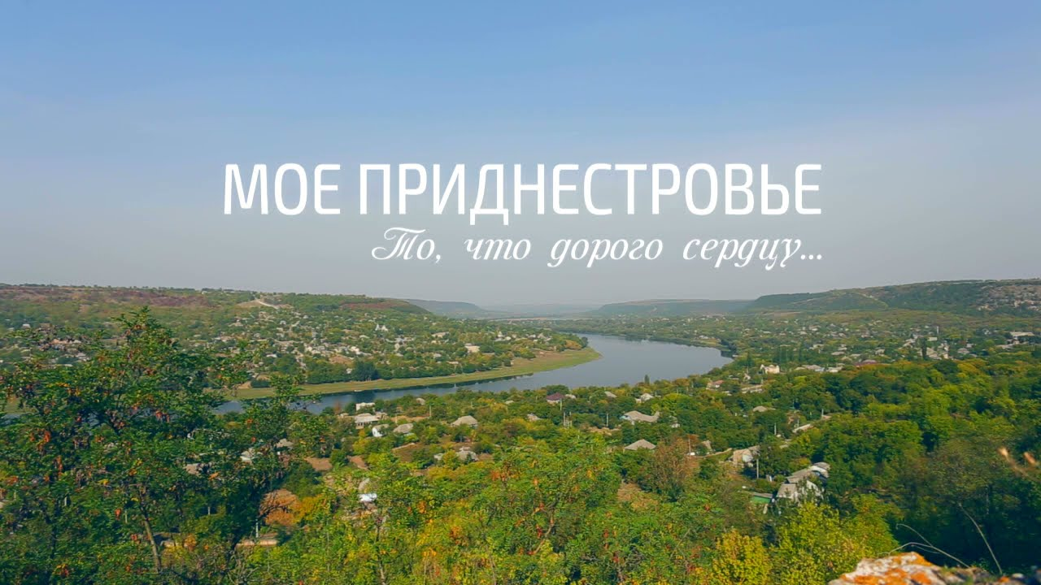


Задачи:
Обучение детей символики и истории Приднестровья;
Развитие чувства гордости и сопричастности к судьбе страны;
Внедрение системы наставничества для формирования ответственности;
Вовлечение семей и общественных организаций в воспитательный процесс;
Воспитание духовно-нравственных качеств, способствующих формированию гуманной и созидательной личности.

Slide 5
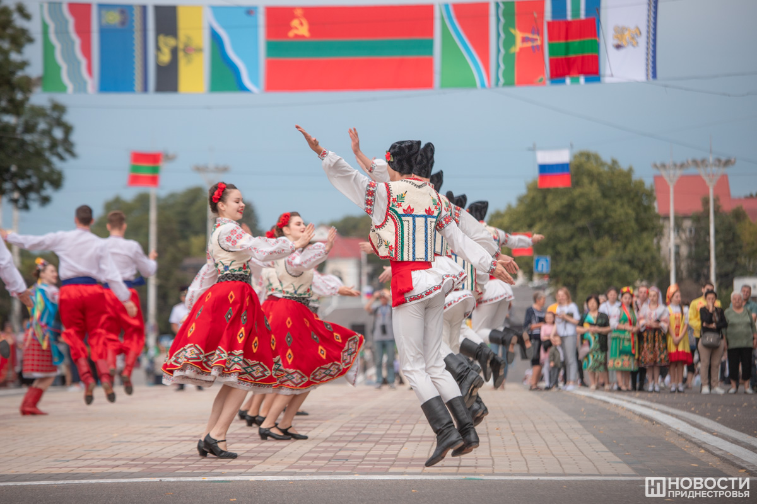
Направленность программы
Гражданско-патриотическое
воспитание
Социальное
воспитание
Духовно-нравственное
воспитание

Slide 6
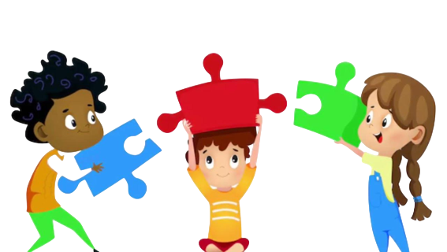
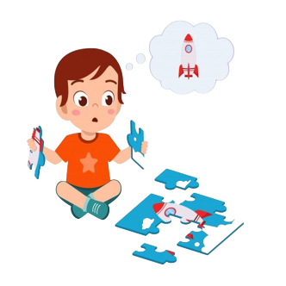
Система шефства- сердце программы
Дети учатся не просто выполнять задания, а понимать, что есть люди, которые готовы поделиться своими знаниями и опытом – это и есть роль шефа.

Slide 7

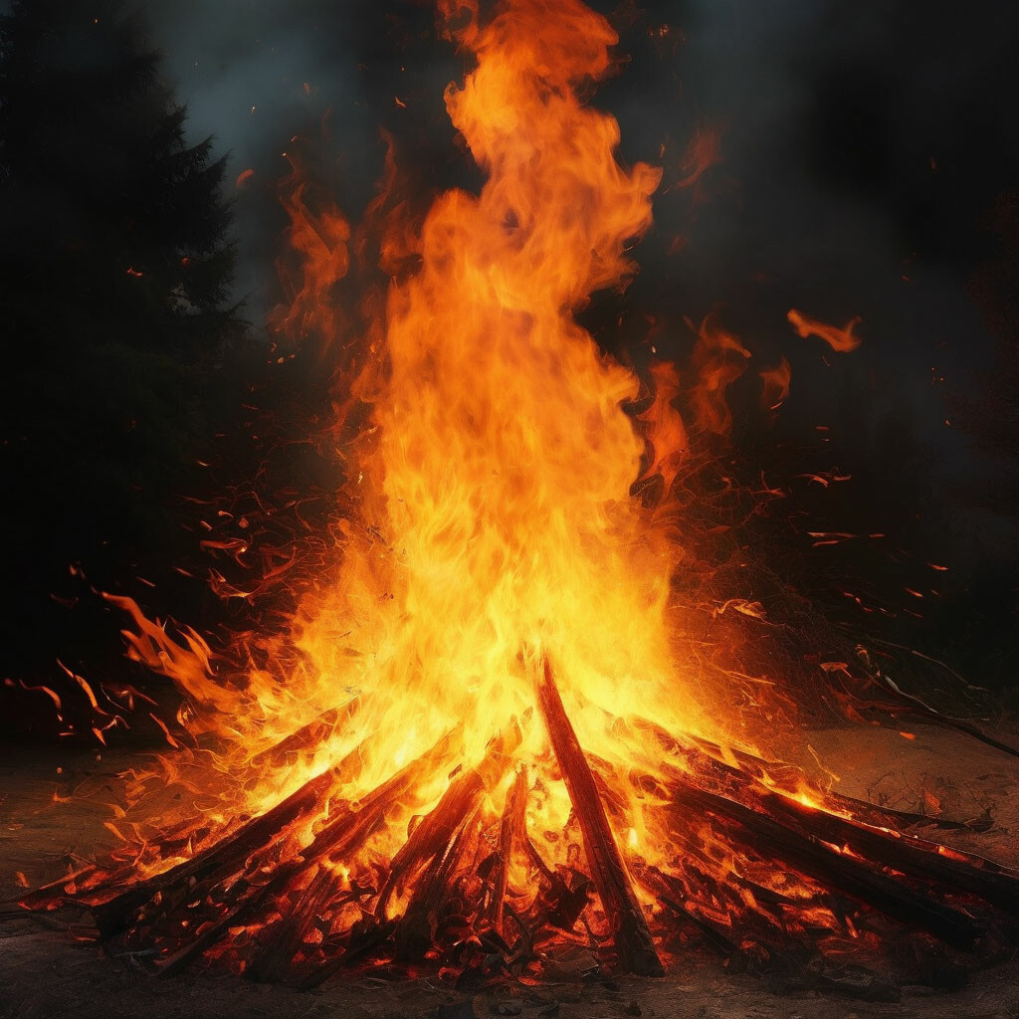


Этапы реализации: Путь от 1 до 4 класса
Творческие конкурсы
патриотизм
Уроки мужества
Ответственность
Милосердие
Выдающиеся личности
миссия
ценности
Гордость
история
Осознание
Культурные традиции
Экскурсии
символика
идеалы

Slide 8
Планируемые результаты и достижения
Активная жизненная позиция
Укреплена связь поколений
Укреплен школьный коллектив
Воспитано чувство ответственности за будущее родного края
Развиты лидерские навыки
Развитие чувства гордости и сопричастности
Развиты коммуникативные навыки

Slide 9



Перспективы
Расширение возрастного охвата
Цифровизация: интерактивные ресурсы и онлайн-платформы
Интеграция с другими предметами и внеурочной деятельностью

Slide 10
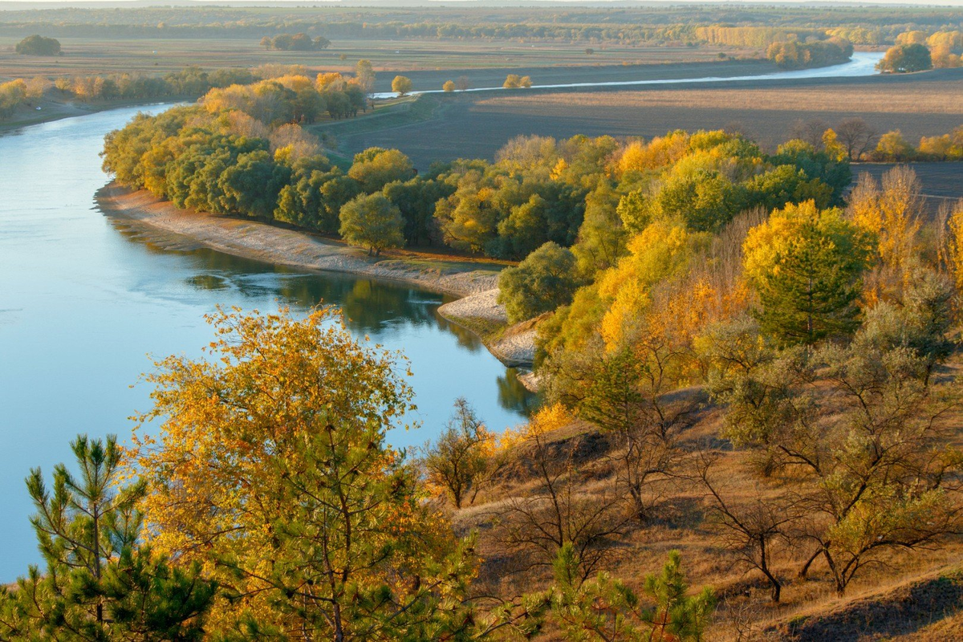
Присоединяйтесь к нам в создании будущего Приднестровья!
Вместе мы можем дать нашим детям корни, чтобы они знали, откуда они, и крылья, чтобы они могли лететь!

